Slide 1
Gestaltungsbeirat der Stadt Soest
2. Sitzung 2020
Donnerstag, den 16. April 2020

Slide 2
Tagesordnung
TOP 1 Parkplatz Thomästraße (zwischen Hausnummer 2 und 6, neben der ehemaligen Gaststätte „Anno“),
Neubau eines Wohn- und Geschäftshauses
TOP 2 Werkstraße,
Neubau eines Wohn- und Bürogebäude

Slide 3
TOP 1 Parkplatz Thomästraße (zwischen Hausnummer 2 und 6,
neben der ehemaligen Gaststätte „Anno“)
Neubau eines Wohn- und Geschäftshauses

Slide 4
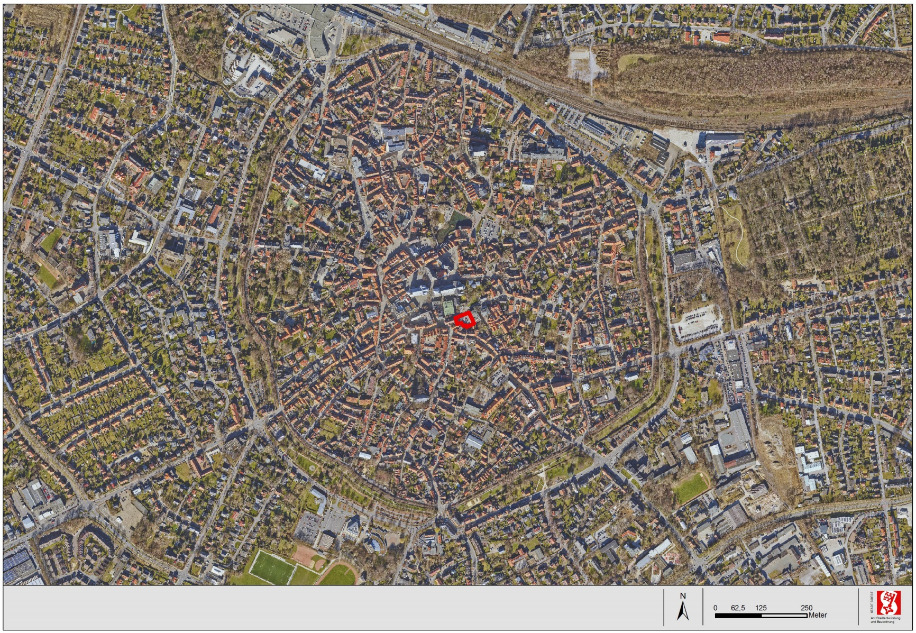
Übersichtsplan
mit Markierung des Bauvorhabens
Lage im Stadtgebiet

Slide 5
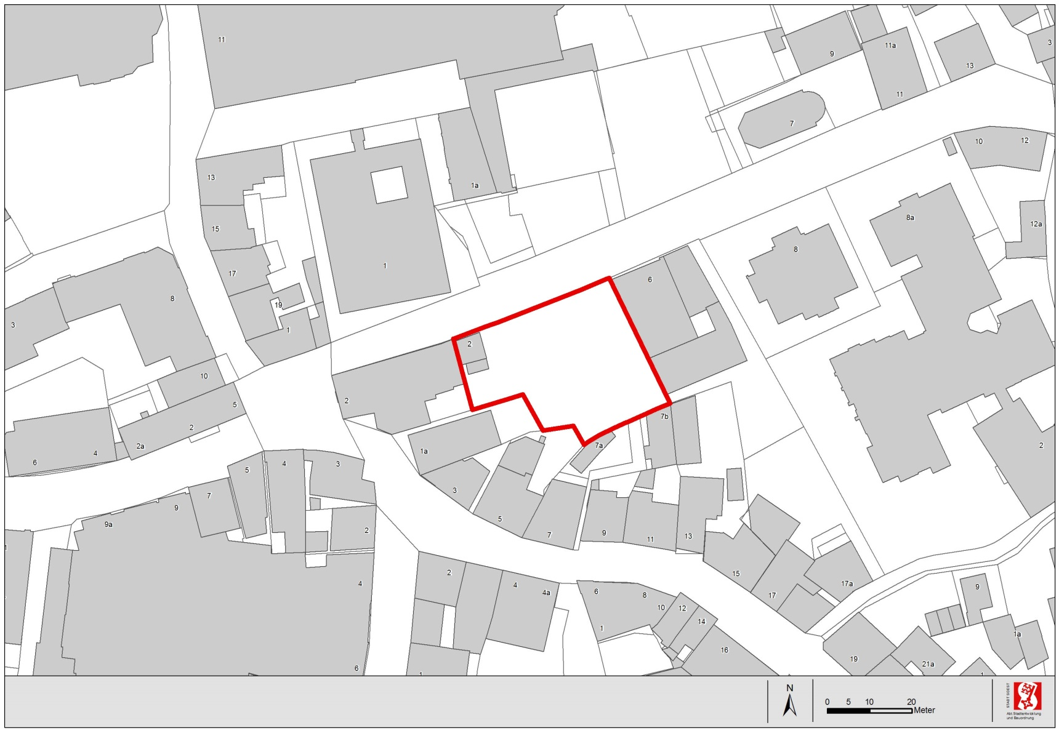
Thomästraße
Rathausstraße
Übersichtsplan
mit Markierung des Bauvorhabens
Potsdamer
Platz
Grandweg
Kataster

Slide 6
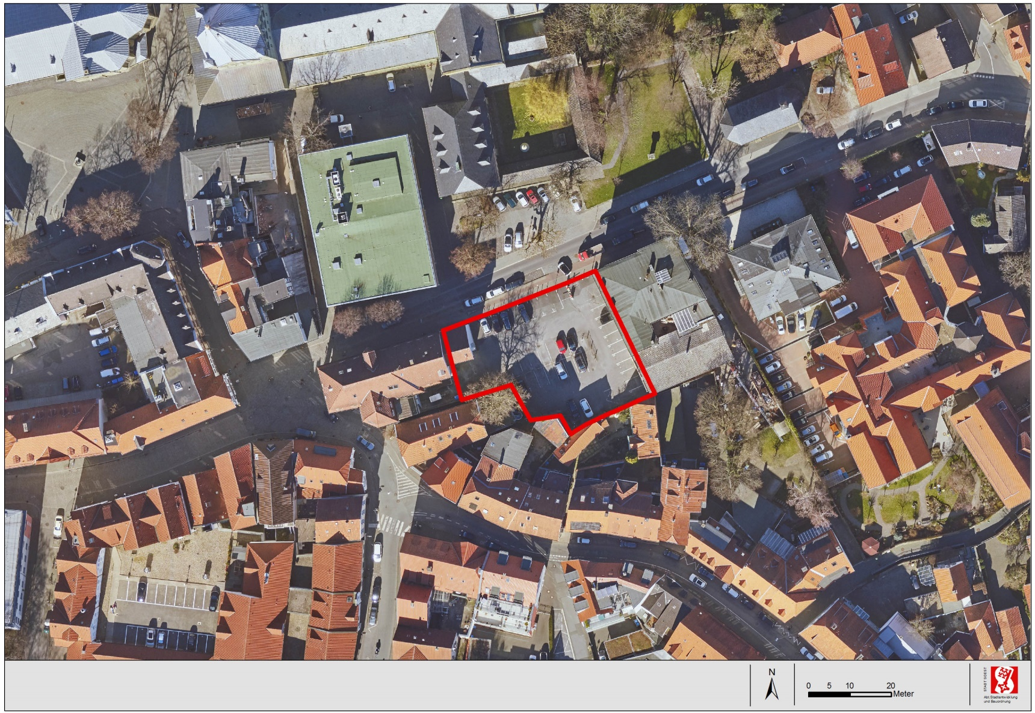
Übersichtsplan
mit Markierung des Bauvorhabens
Luftbild

Slide 7
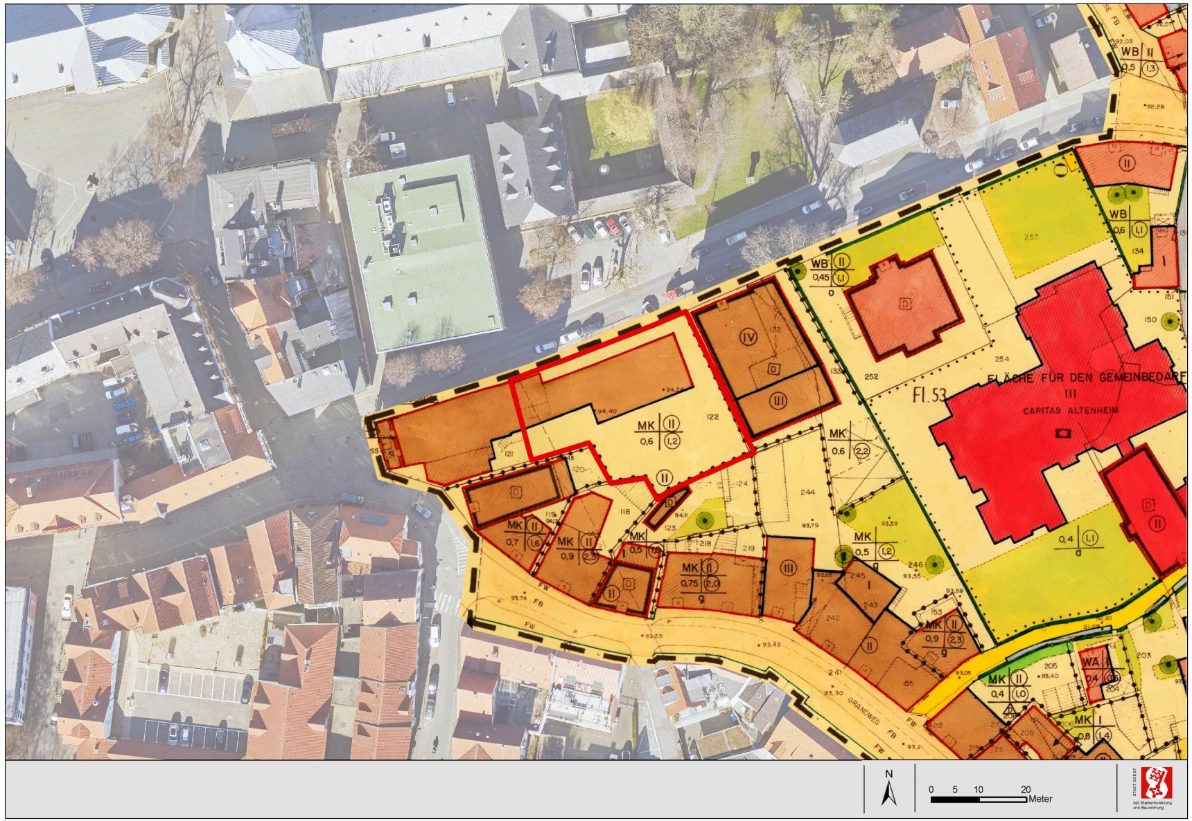
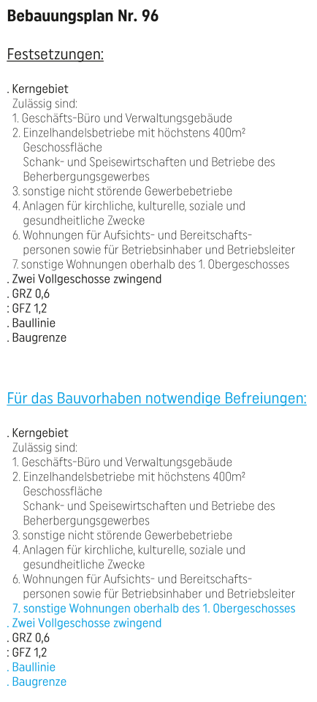
Übersichtsplan
mit Markierung des Bauvorhabens
Luftbild

Slide 8
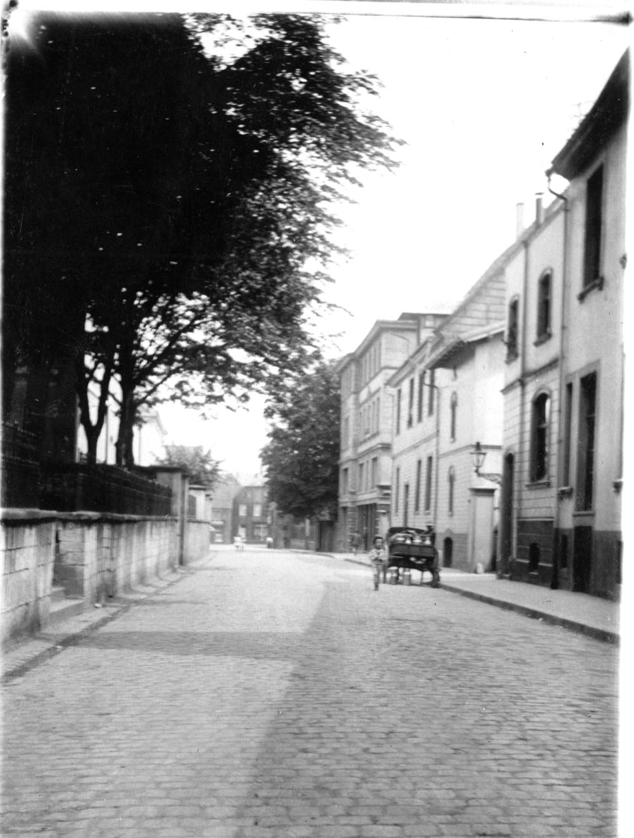
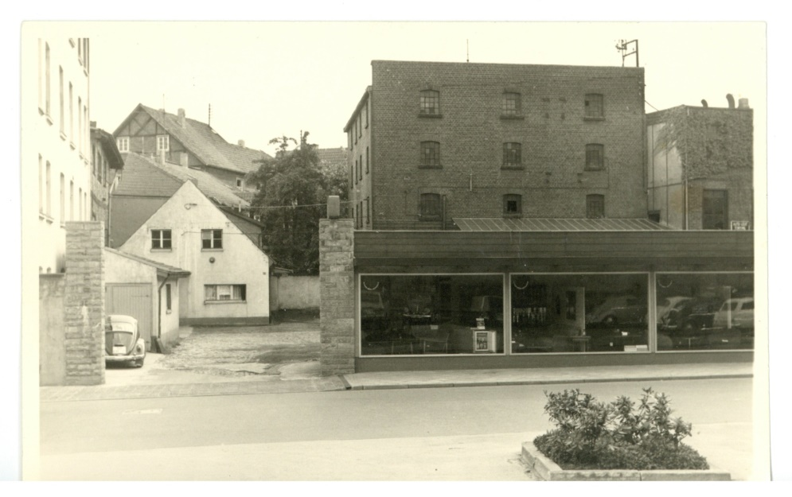
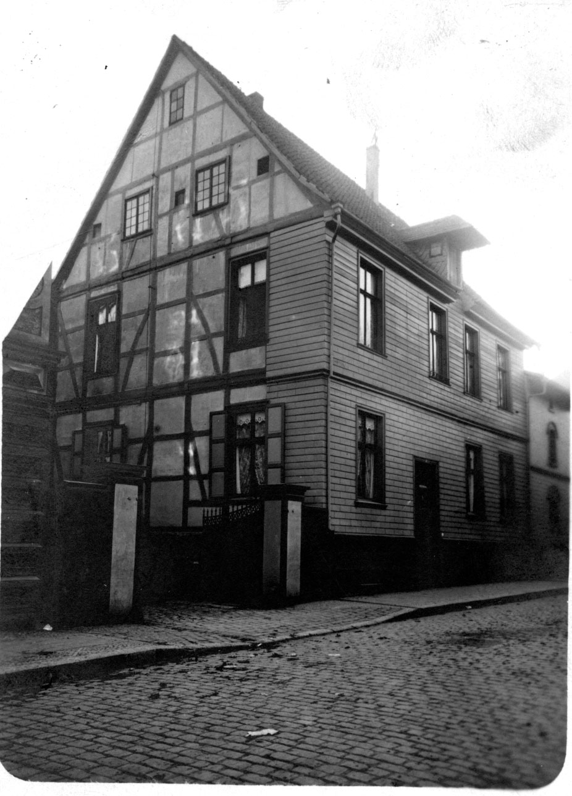
1920er-Jahre, Wohnhaus des Kaufmanns Ferdinand Holtzwart,
1944 bei einem Bombenangriff zerstört
Möbelhaus Korte mit einem pavillonartigen Vorbau zur Thomästraße, 1962 bis 1966

Slide 9
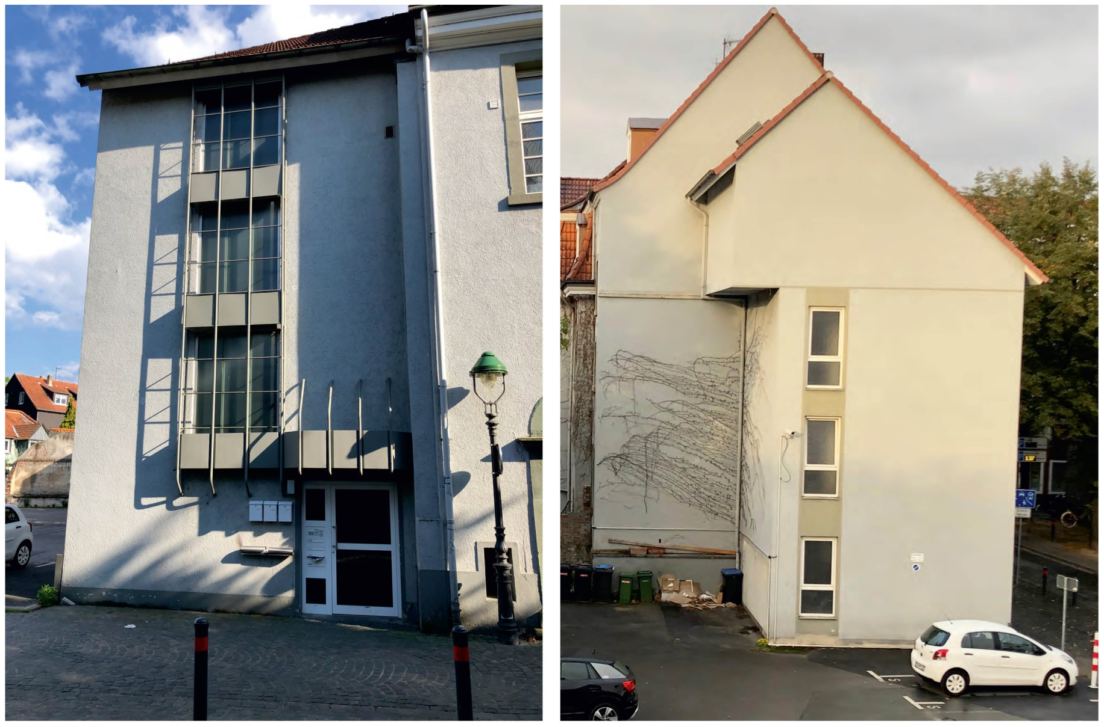
Thomästraße 2 (Treppenhaus), Straßenansicht
Thomästraße 2 (Treppenhaus), Ansicht vom Parkplatz

Slide 10
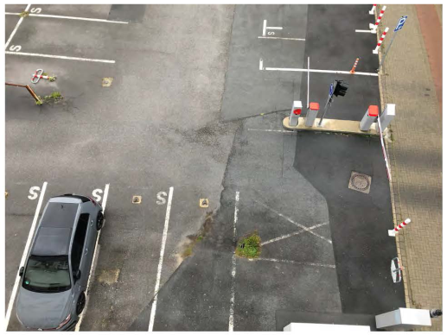
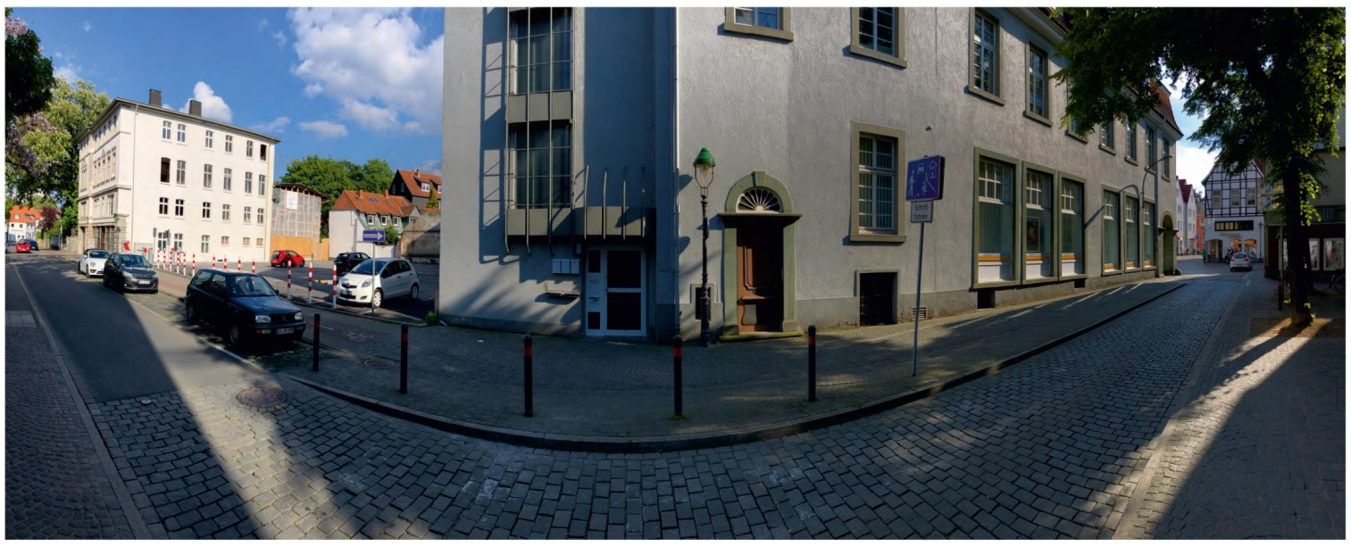
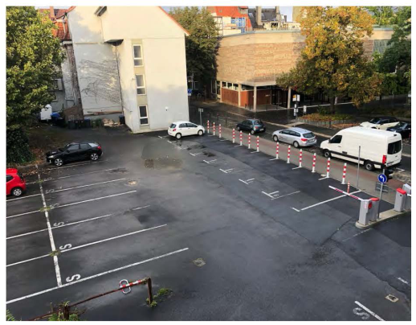
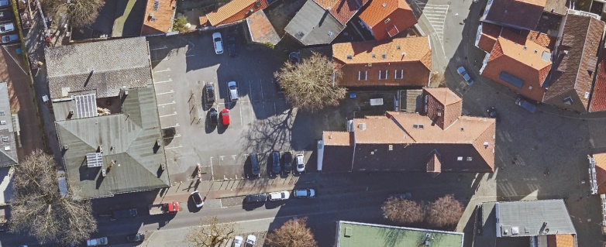
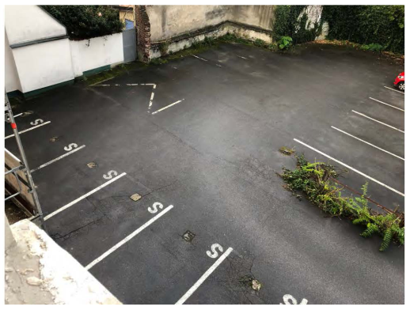
Panoramaaufnahme entlang der Thomästraße zwischen Hausnummer 2 und 6

Slide 11
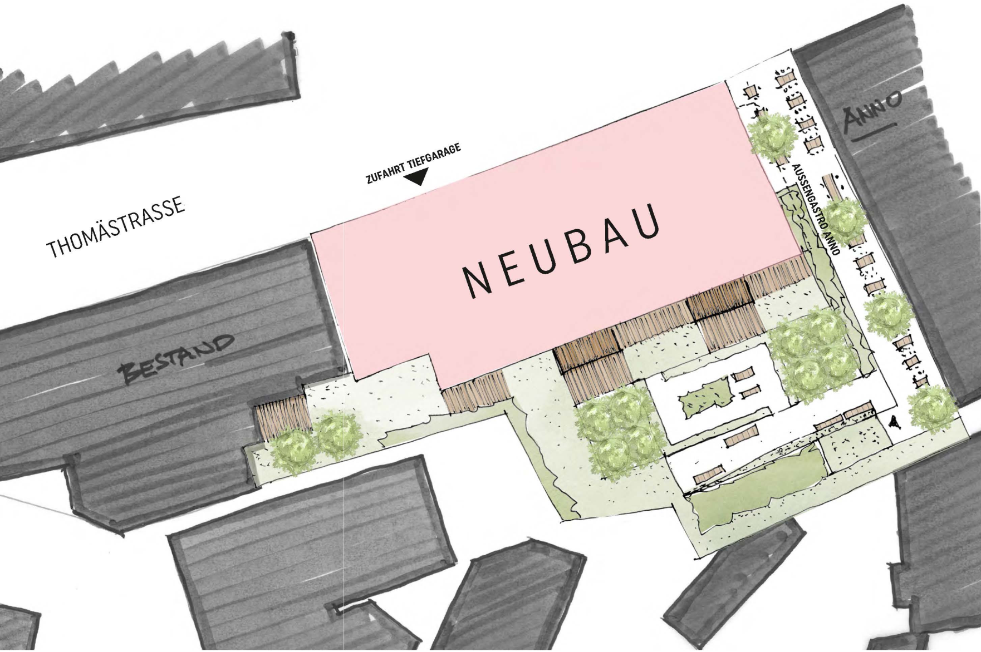

Slide 12


Slide 13
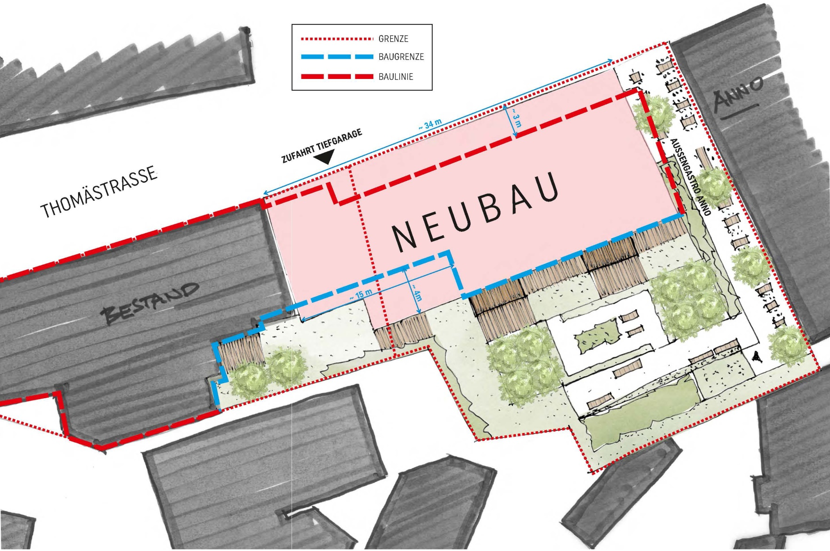

Slide 14
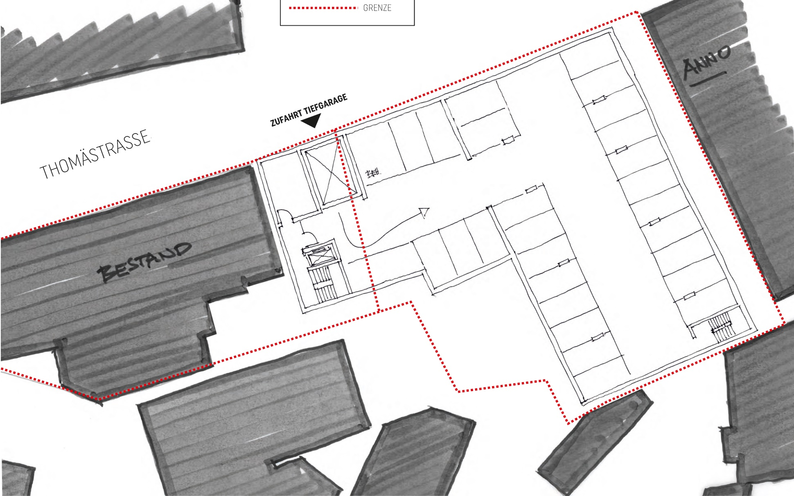

Slide 15
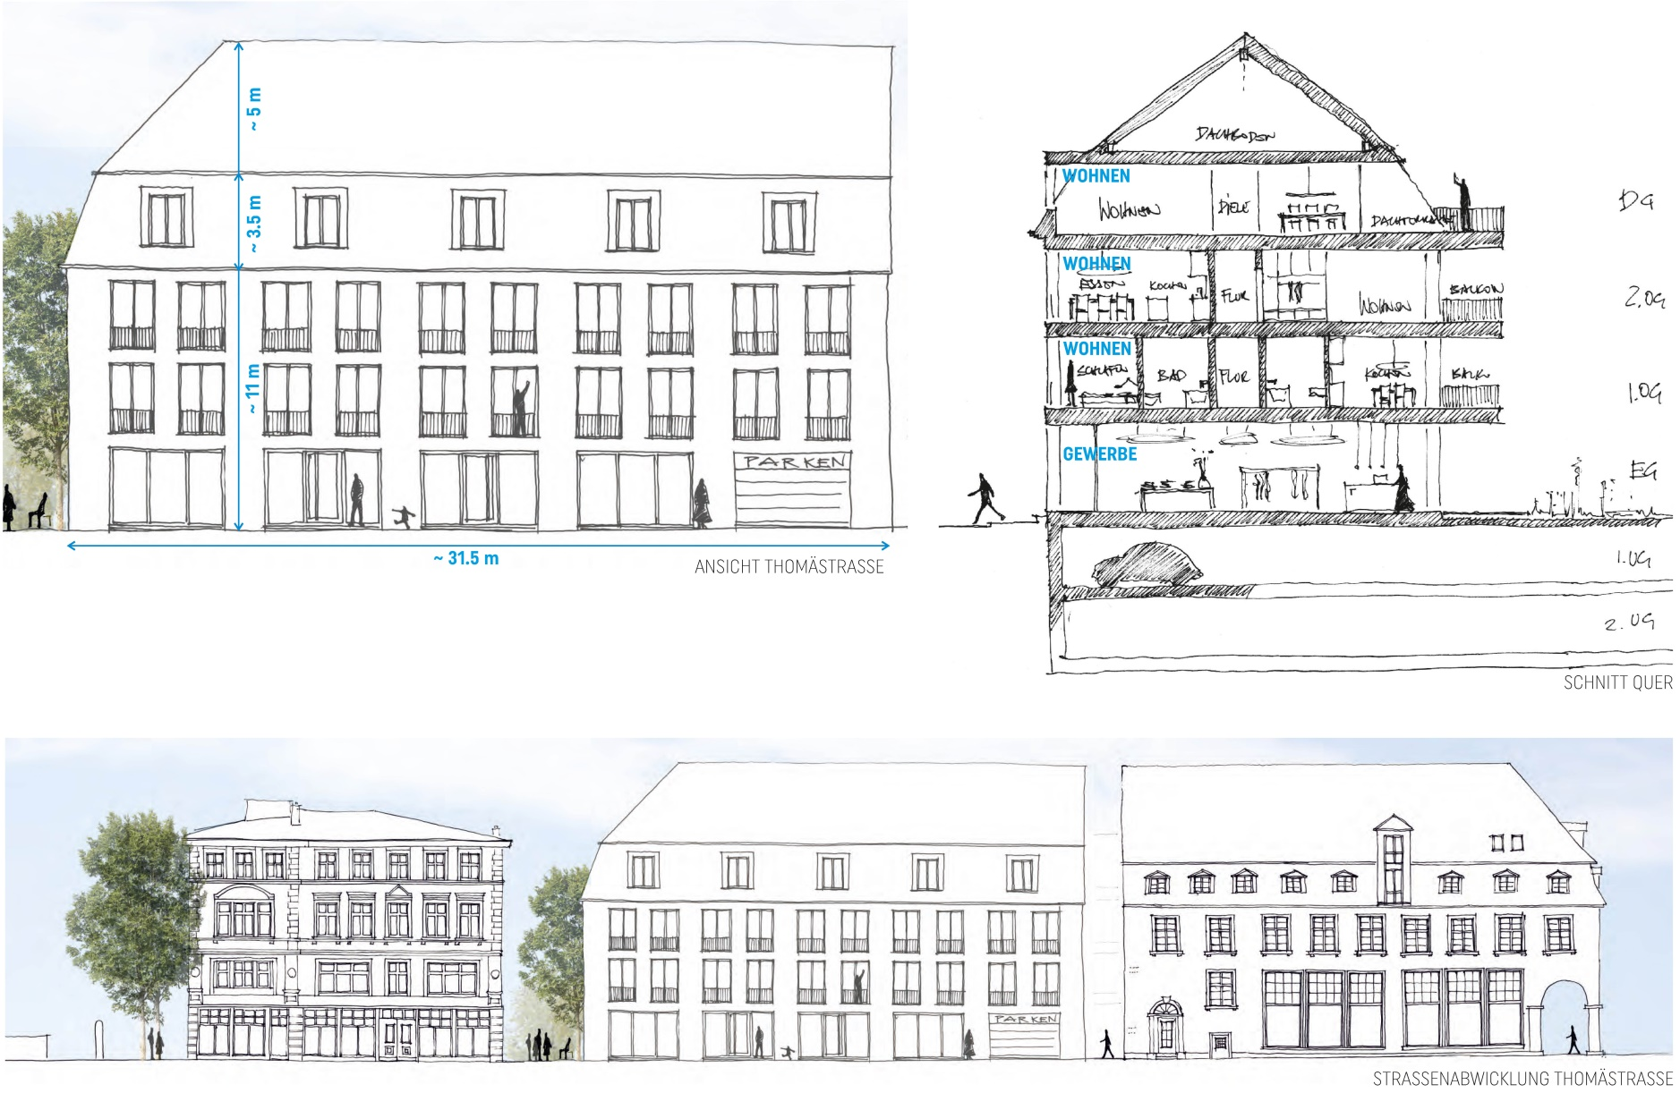
Entwurf aus der 1. Sitzung am 5.2.2020

Slide 16
Empfehlungen aus der 1. Sitzung vom 5.2.2020 :
Die Fortführung der Architektur Thomästraße 2 ist denkbar, ebenso jedoch auch eine abweichende Architektur
Zugestimmt wird der Überschreitung der Baulinie und dem Wohnen im ersten Obergeschoss; der Beirat empfiehlt hier eine grundsätzliche Öffnung der Befreiung vom Bebauungsplan
Anpassung an die Kleinteiligkeit des Straßenbildes, mehr gestalterische Unregelmäßigkeiten
Mehr Abstand zum Gebäude Thomästraße 6 zugunsten der geplanten Außengastronomie
Überarbeitung des Verbindungsbaus zur Commerzbank

Slide 17
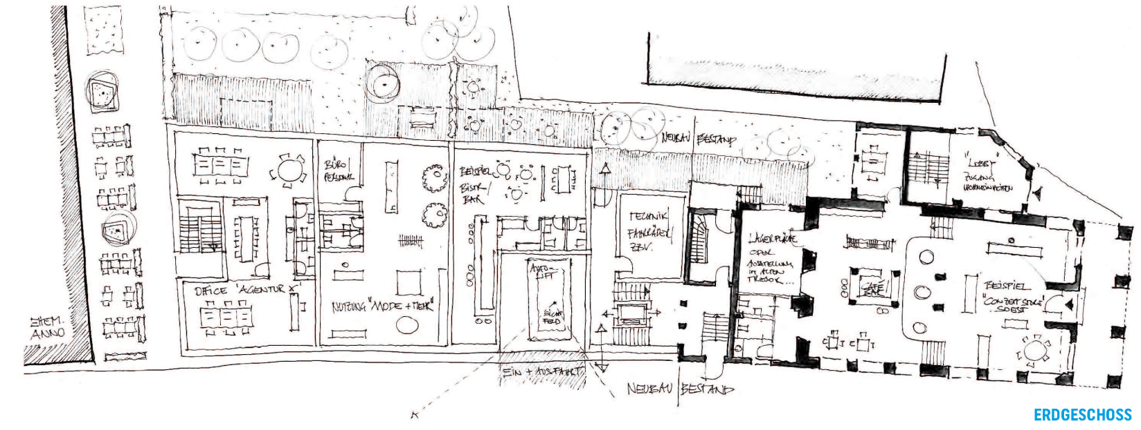
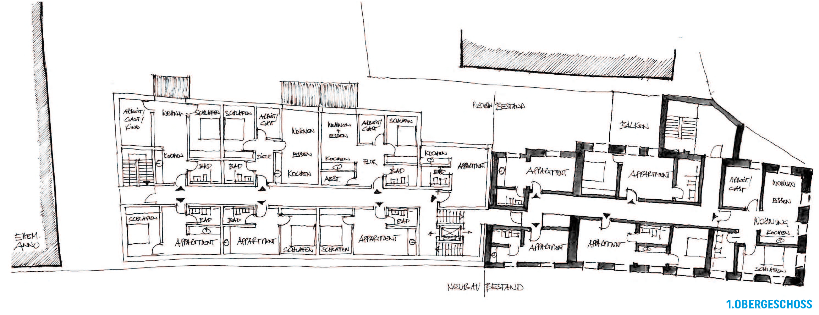
Grundriss zu den aktuellen Entwürfen V1-V4

Slide 18
Grundriss zu den aktuellen Entwürfen V1-V4

Slide 19
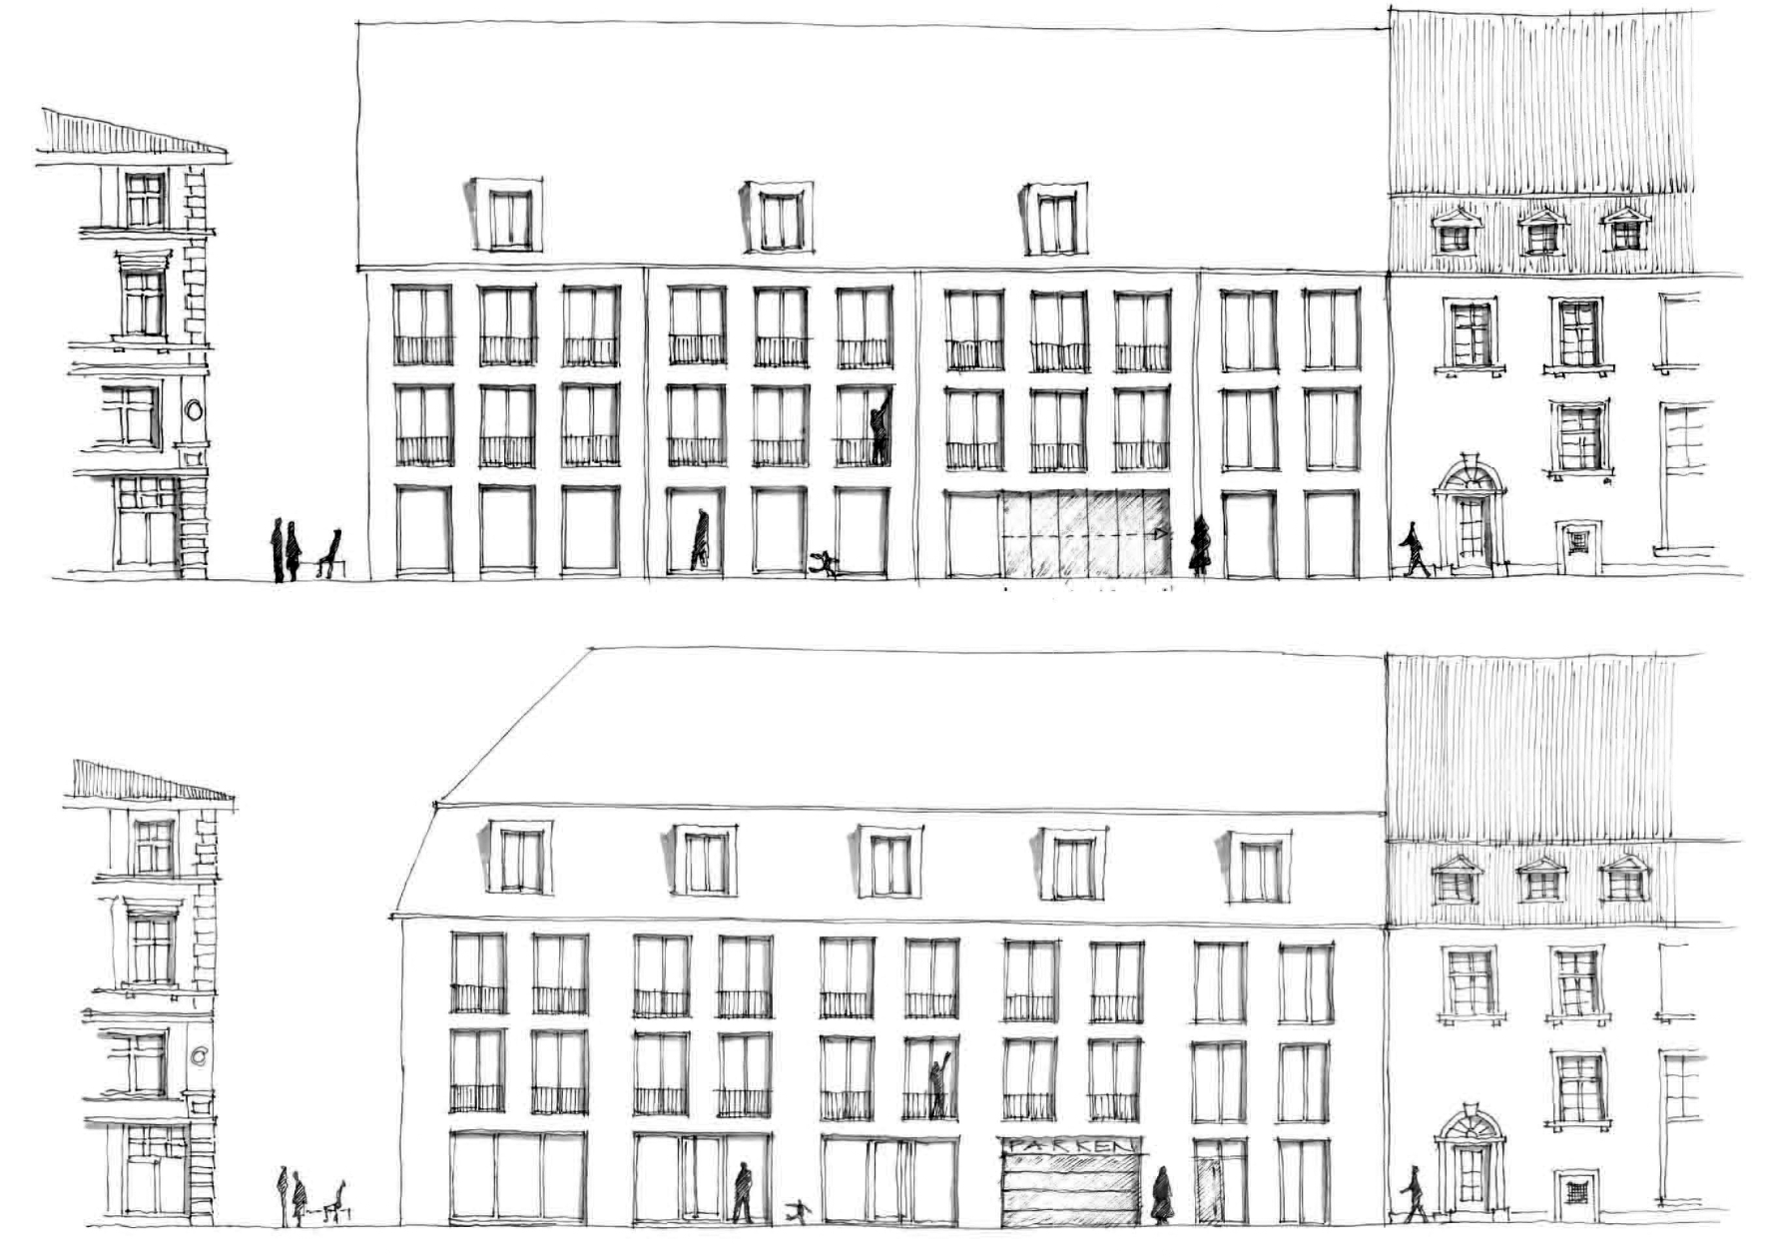
V 1
Ansicht Thomästraße o. M.

Slide 20
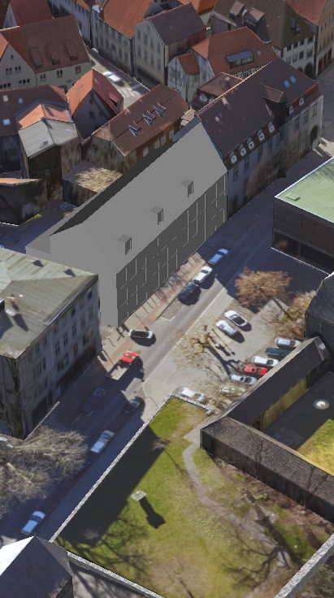
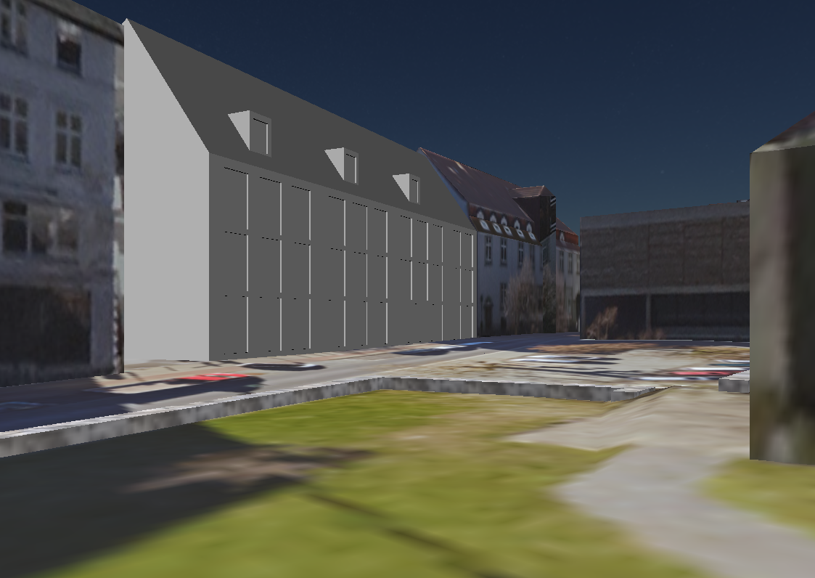
V 1
Ansicht Thomästraße, Standort zwischen Kreuzgang und Nikolaikapelle

Slide 21
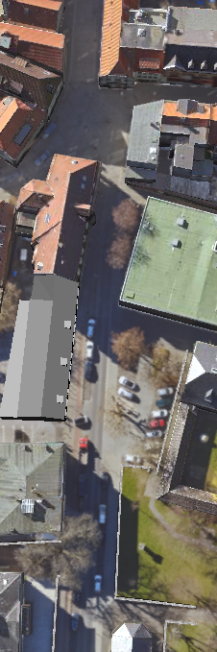
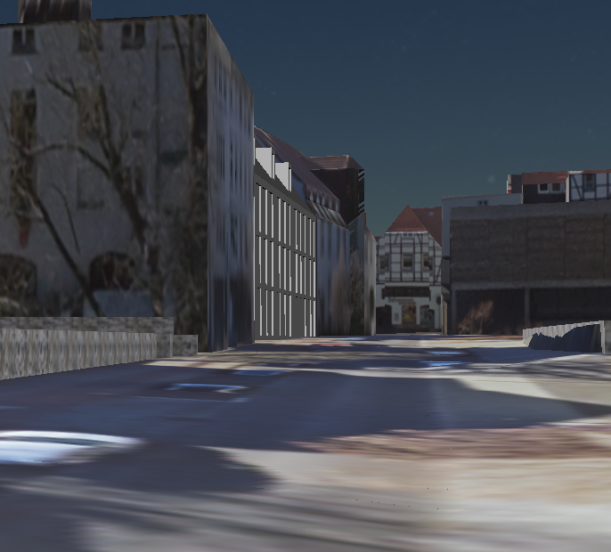
V 1
Straßenansicht, Blick in Richtung Museum Wilhelm Morgner und Potsdamer Platz

Slide 22
V 2
Ansicht Thomästraße o. M.

Slide 23
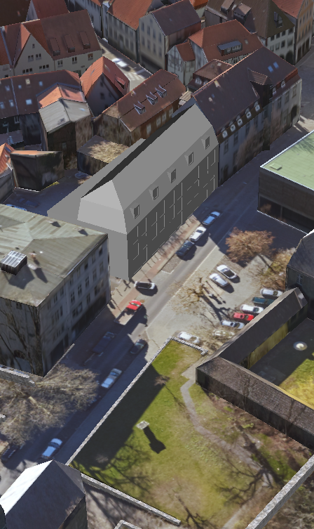
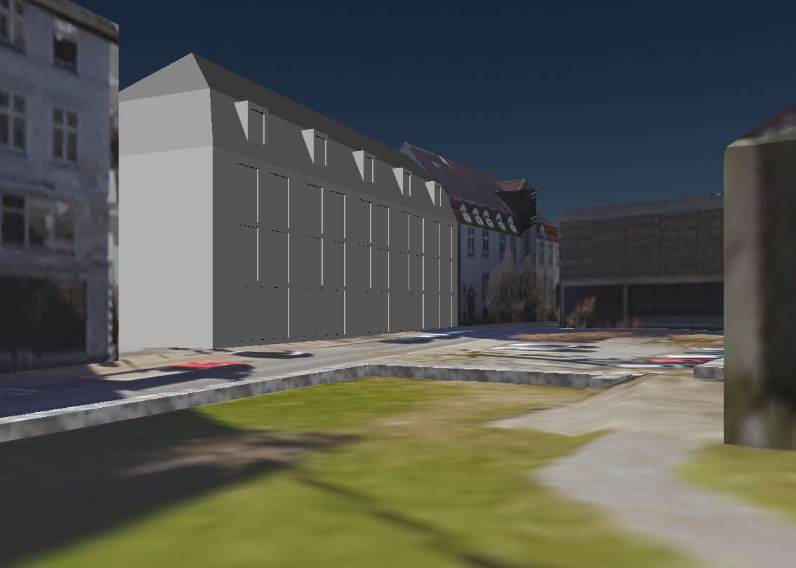
V 2
Ansicht Thomästraße, Standort zwischen Kreuzgang und Nikolaikapelle

Slide 24
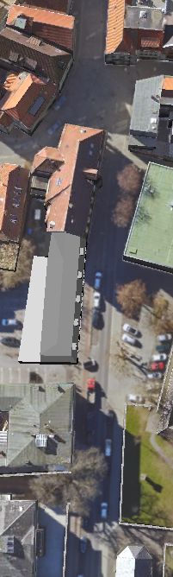
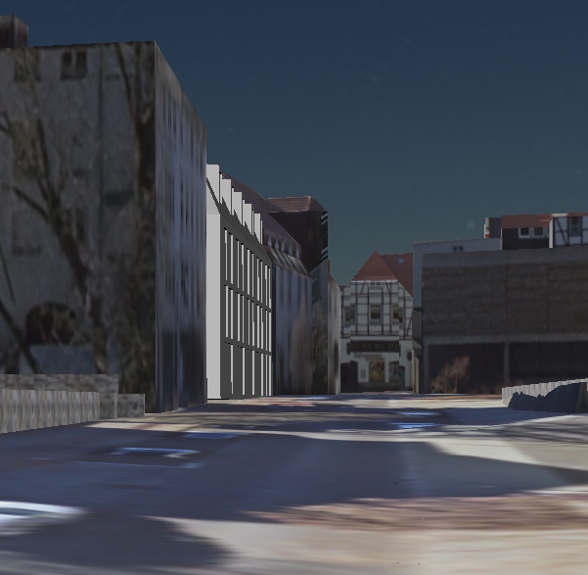
V 2
Straßenansicht, Blick in Richtung Museum Wilhelm Morgner und Potsdamer Platz

Slide 25
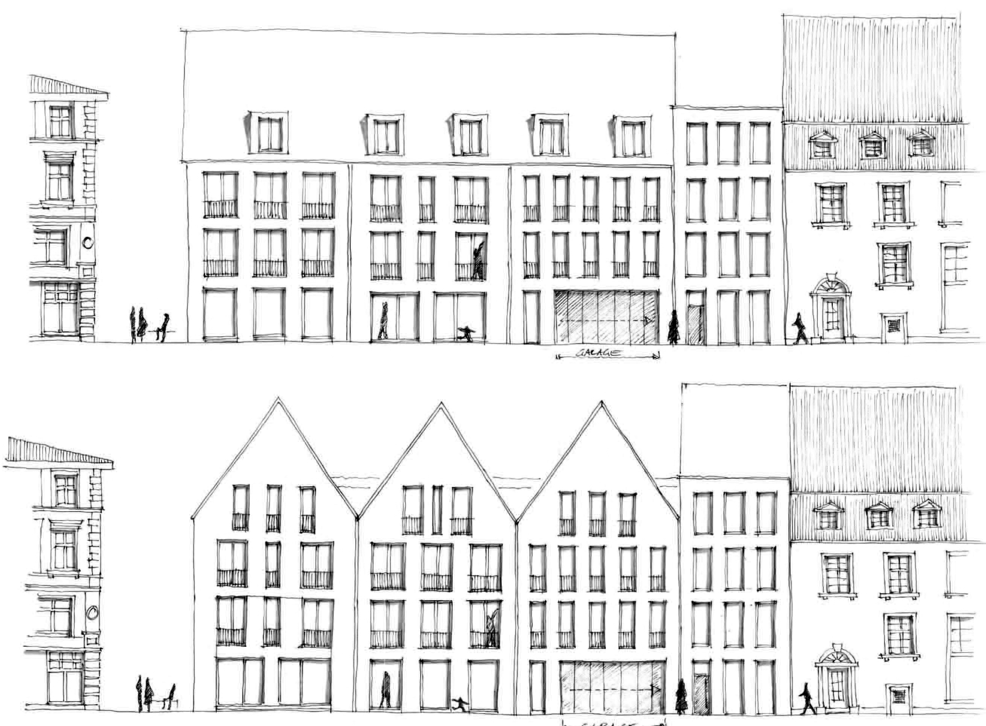
V 3
Ansicht Thomästraße o. M.
3D-Modell, Vogelperspektive Straßenansicht

Slide 26
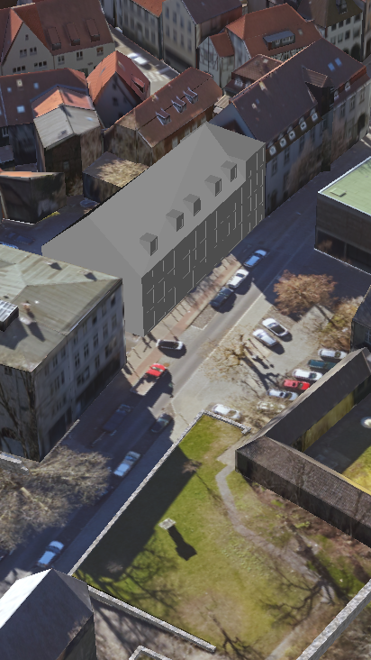
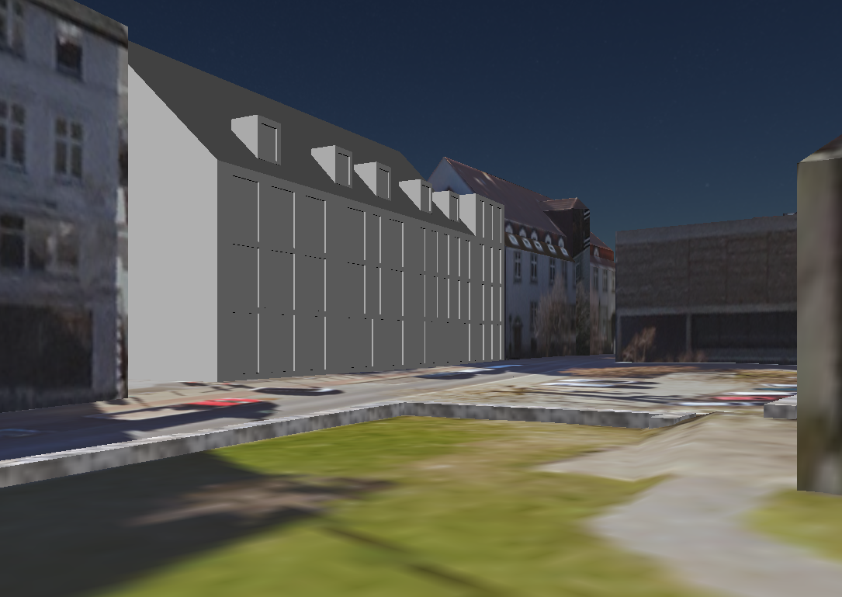
V 3
Ansicht Thomästraße, Standort zwischen Kreuzgang und Nikolaikapelle

Slide 27
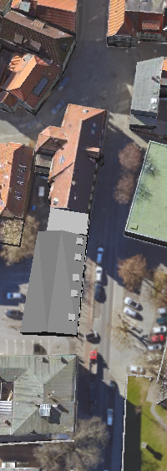
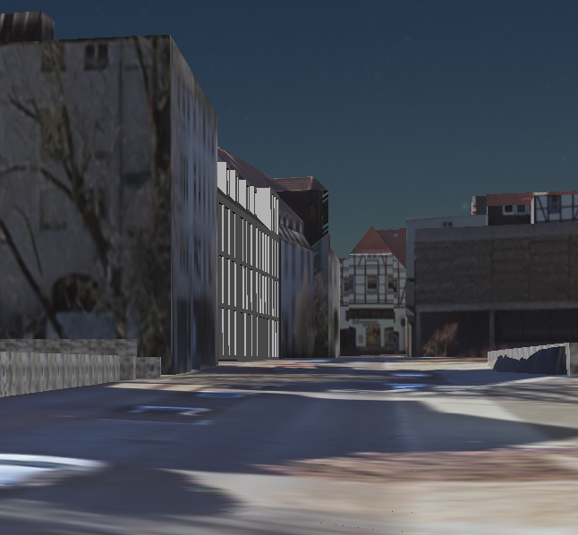
V 3
Straßenansicht, Blick in Richtung Museum Wilhelm Morgner und Potsdamer Platz

Slide 28
V 4
Ansicht Thomästraße o. M.

Slide 29
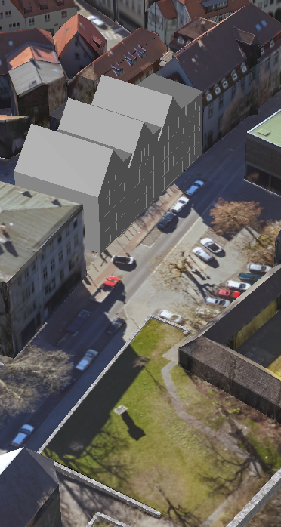
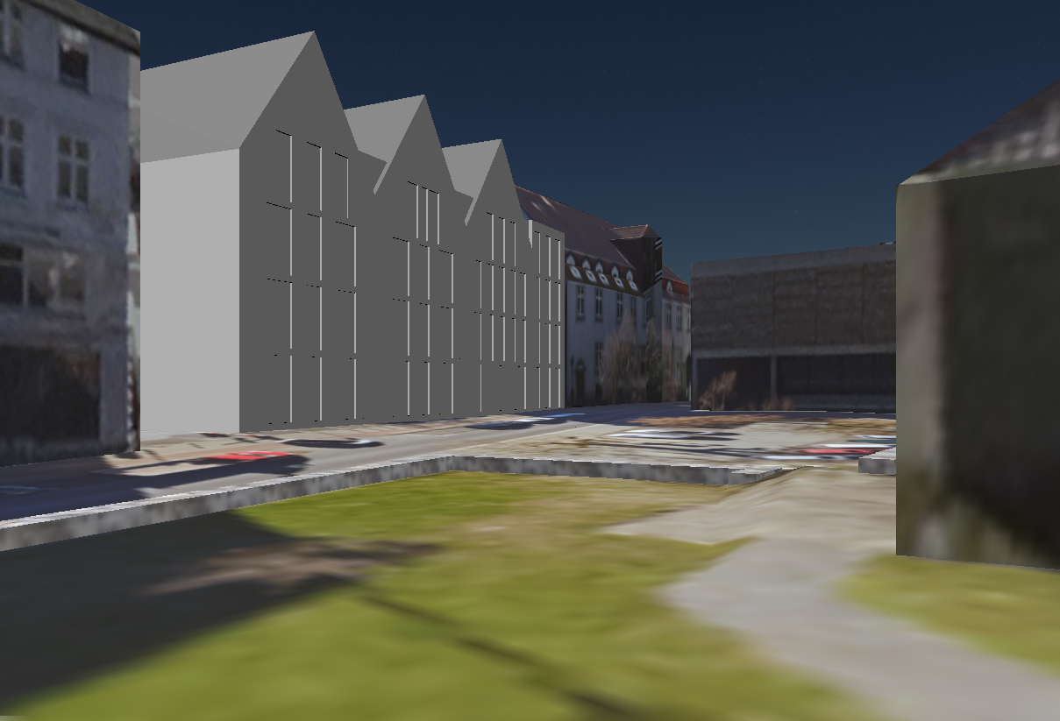
V 4
Ansicht Thomästraße, Standort zwischen Kreuzgang und Nikolaikapelle

Slide 30
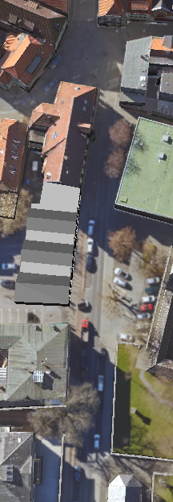
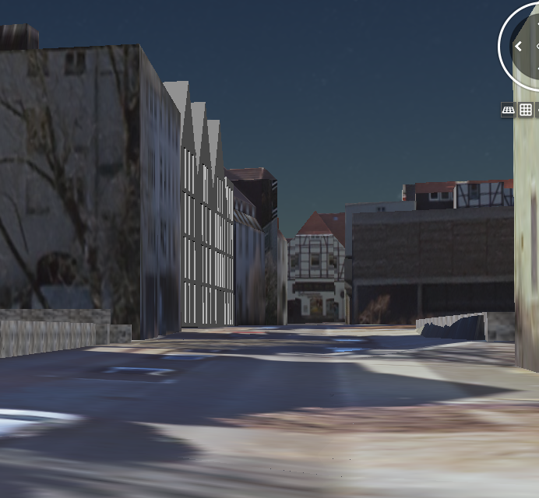
V 4
Straßenansicht, Blick in Richtung Museum Wilhelm Morgner und Potsdamer Platz

Slide 31
TOP 2 Werkstraße, Haus des Bauens
Neubau eines Wohn- und Bürogebäude

Slide 32
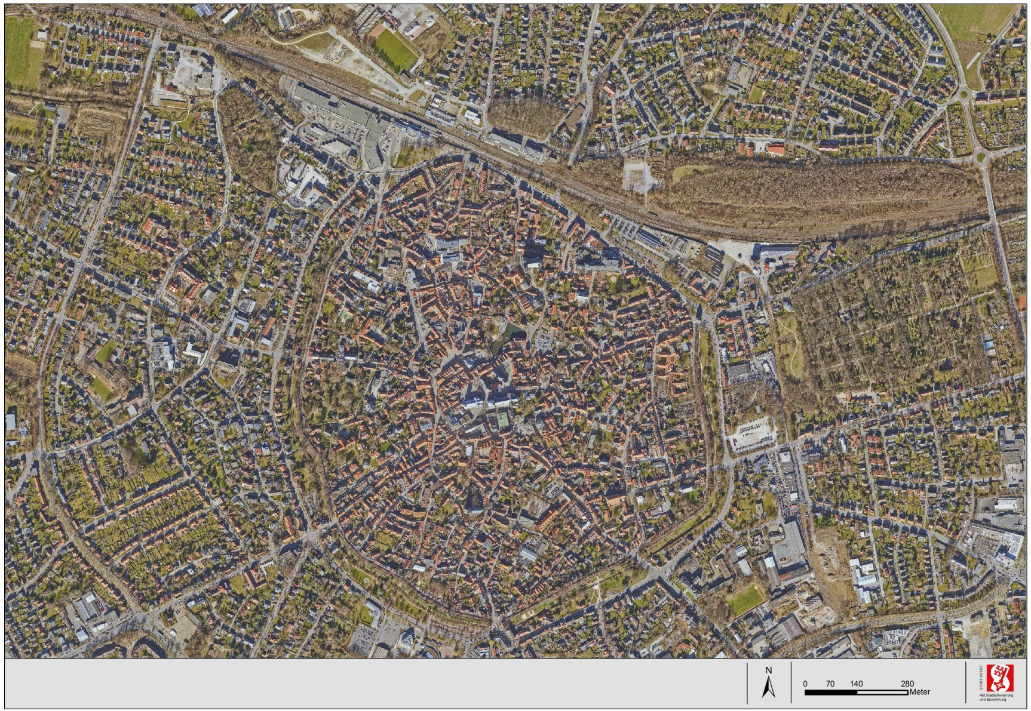
Übersichtsplan
mit Markierung des Bauvorhabens
Lage im Stadtgebiet

Slide 33
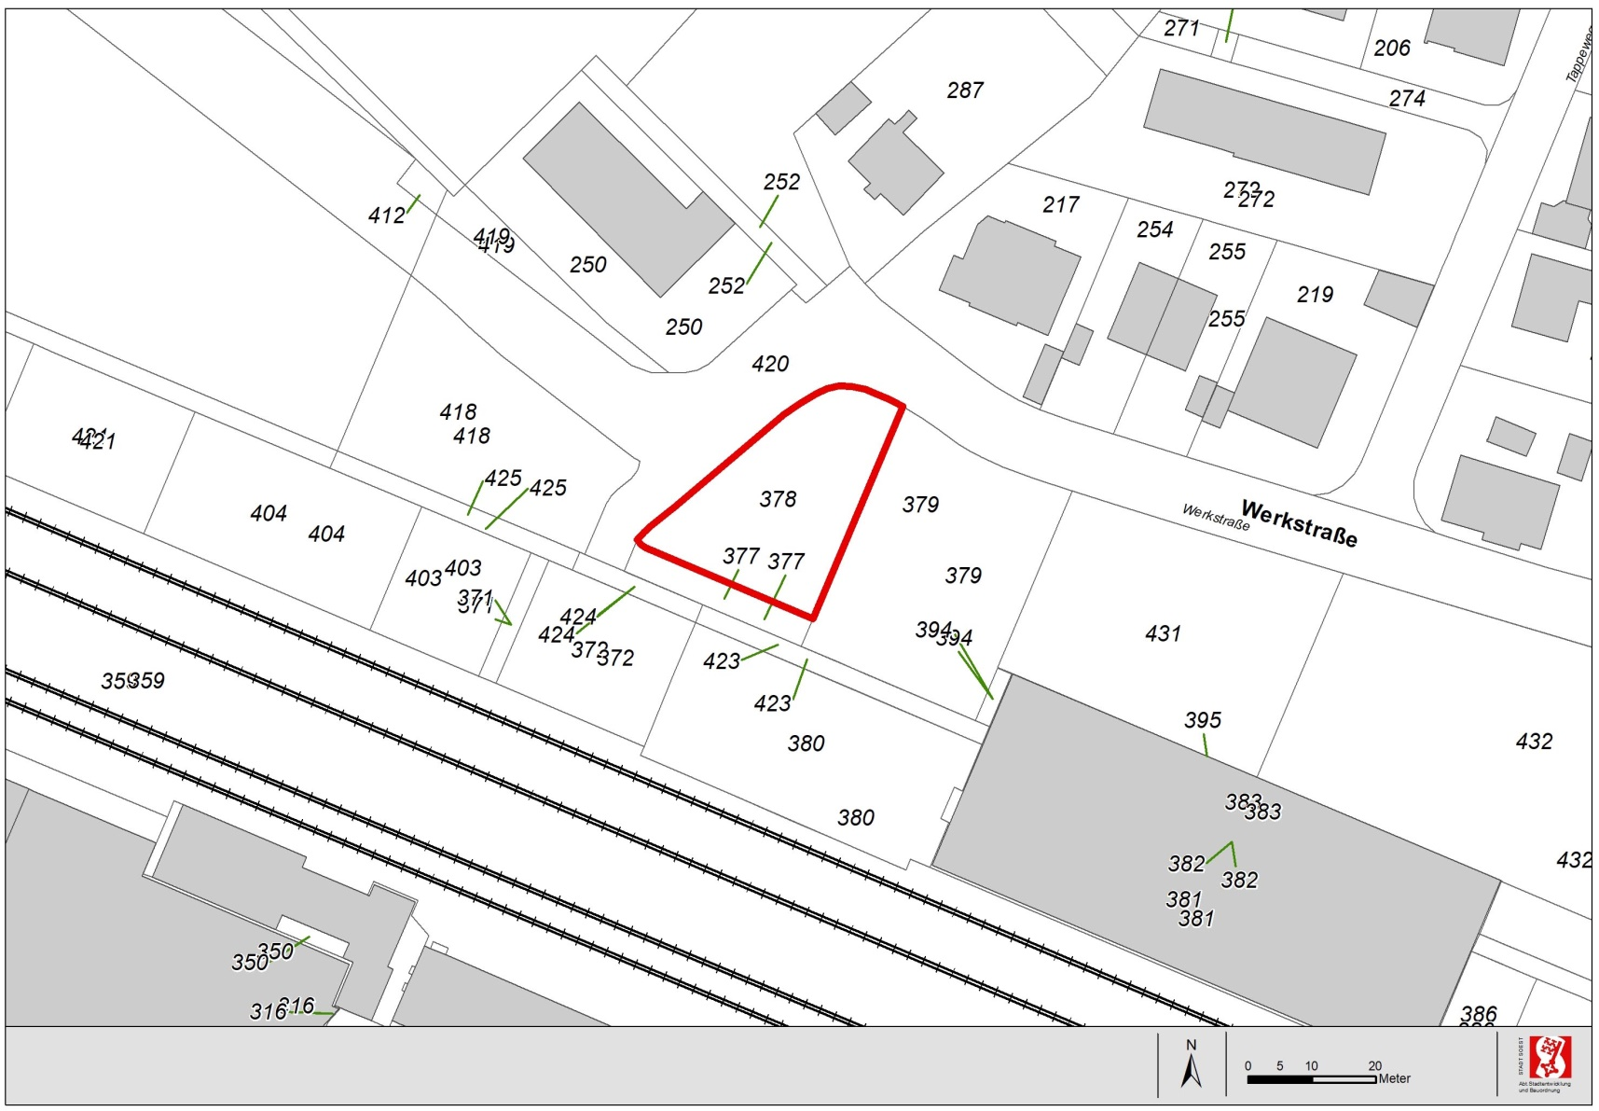
Übersichtsplan
mit Markierung des Bauvorhabens
Kataster

Slide 34
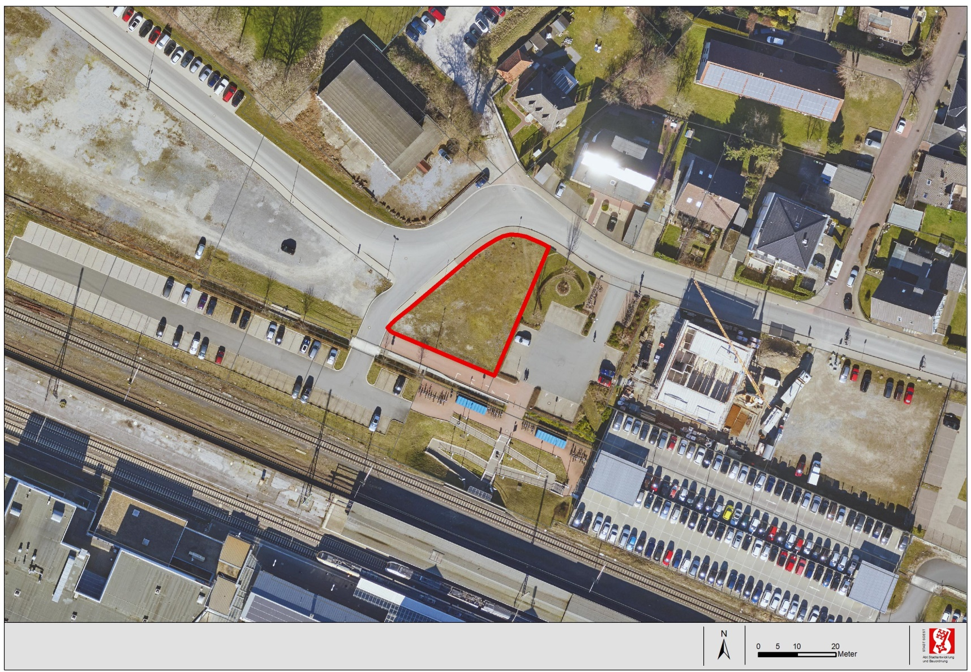
Übersichtsplan
mit Markierung des Bauvorhabens
Luftbild

Slide 35
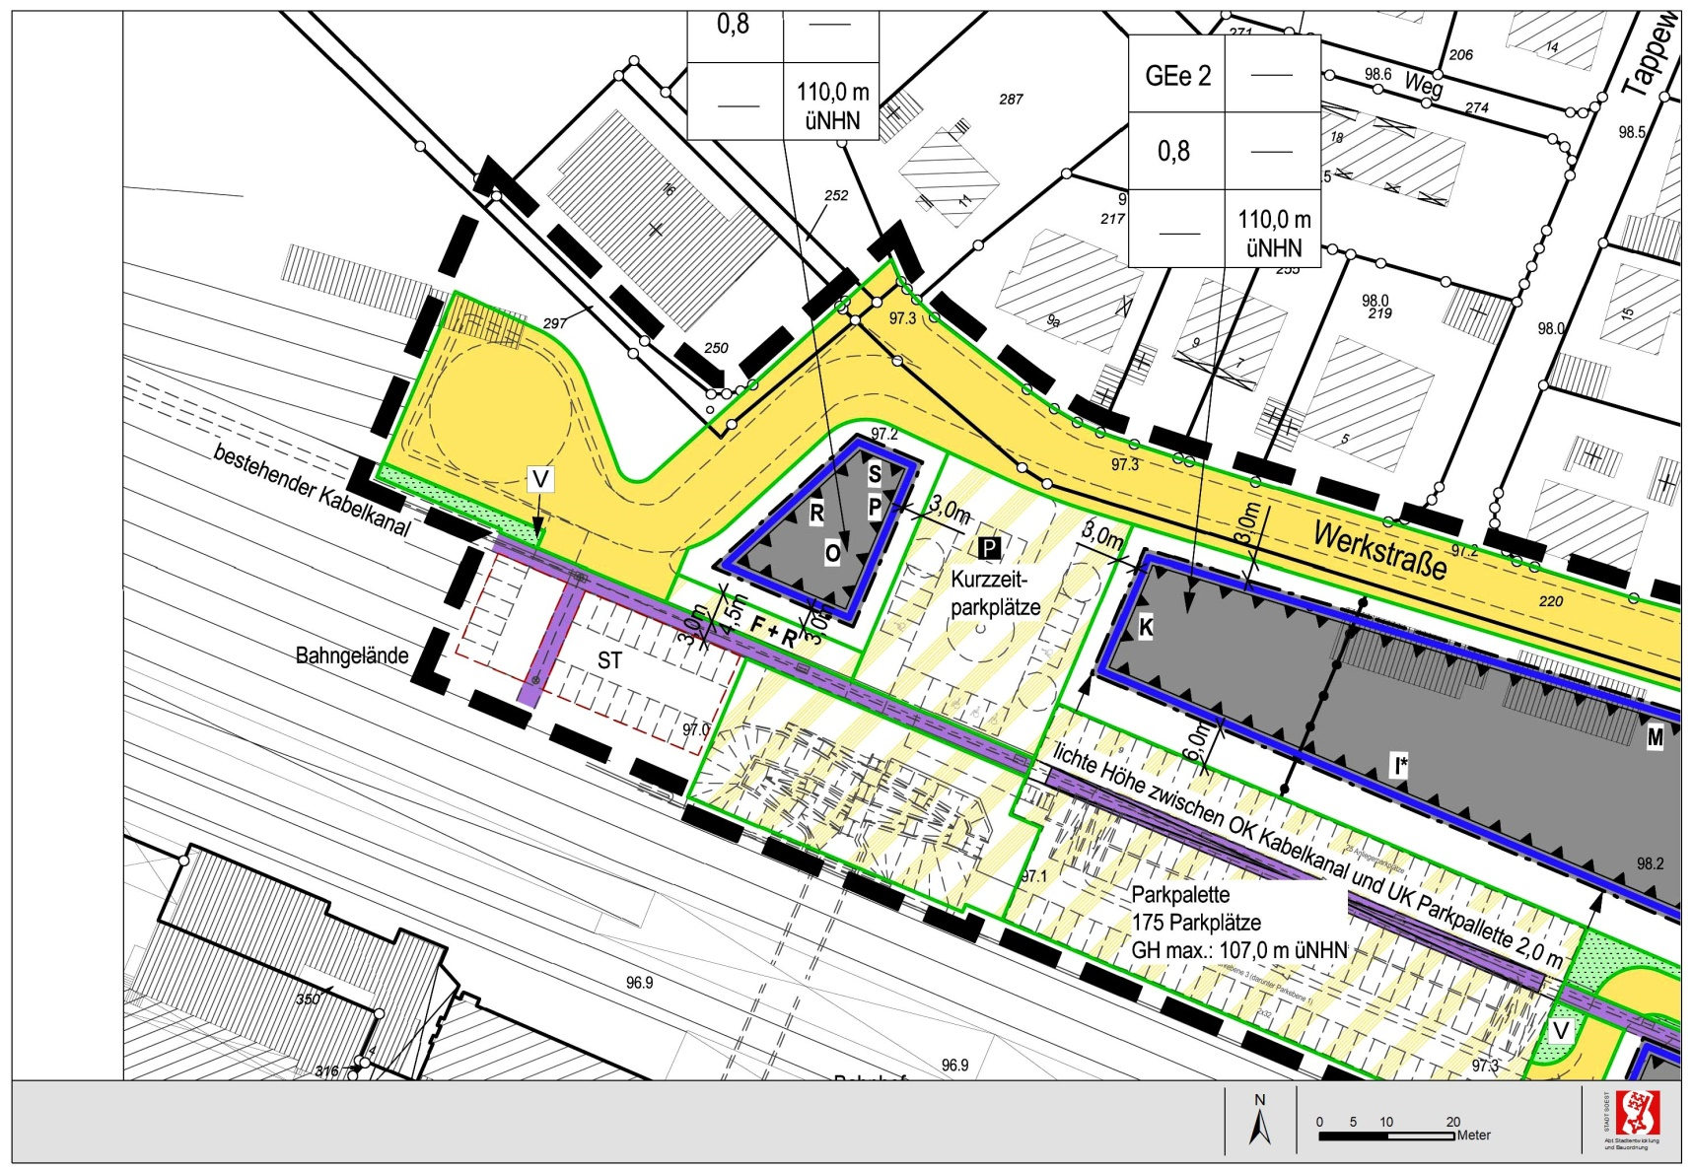
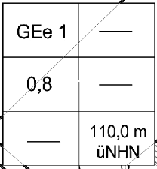
Übersichtsplan
mit Markierung des Bauvorhabens
B-Plan

Slide 36
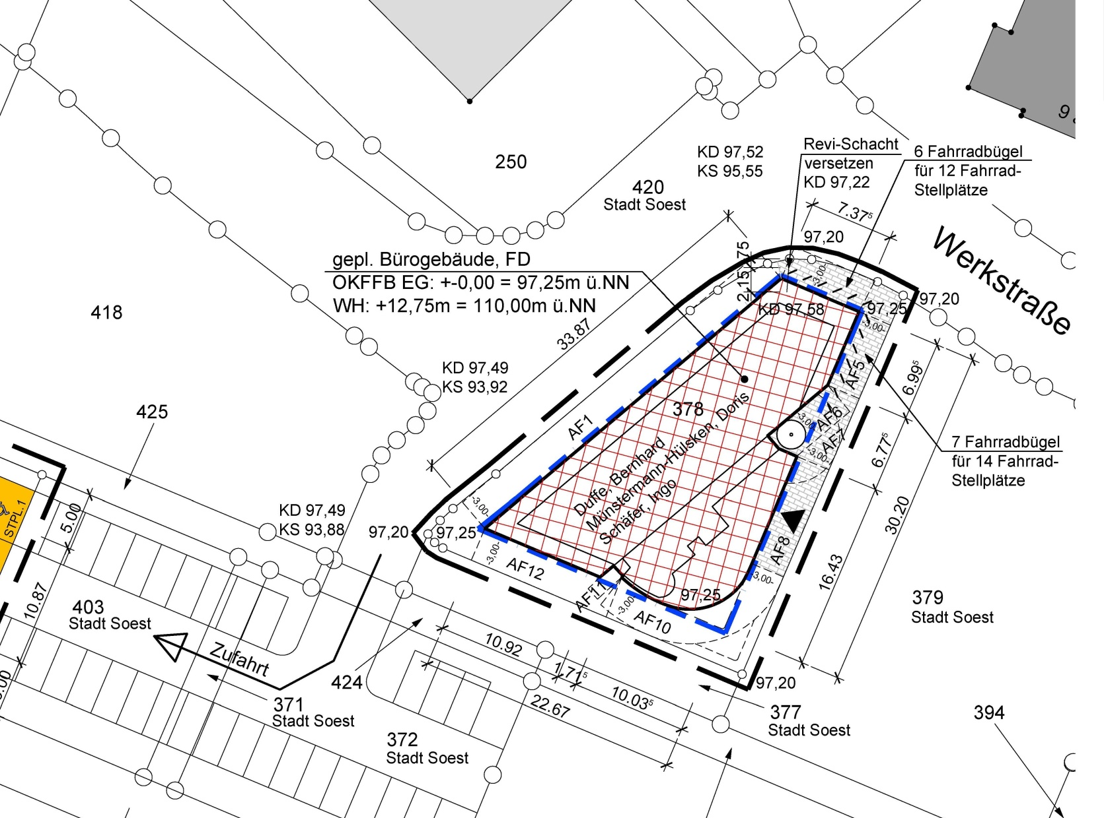

Slide 37
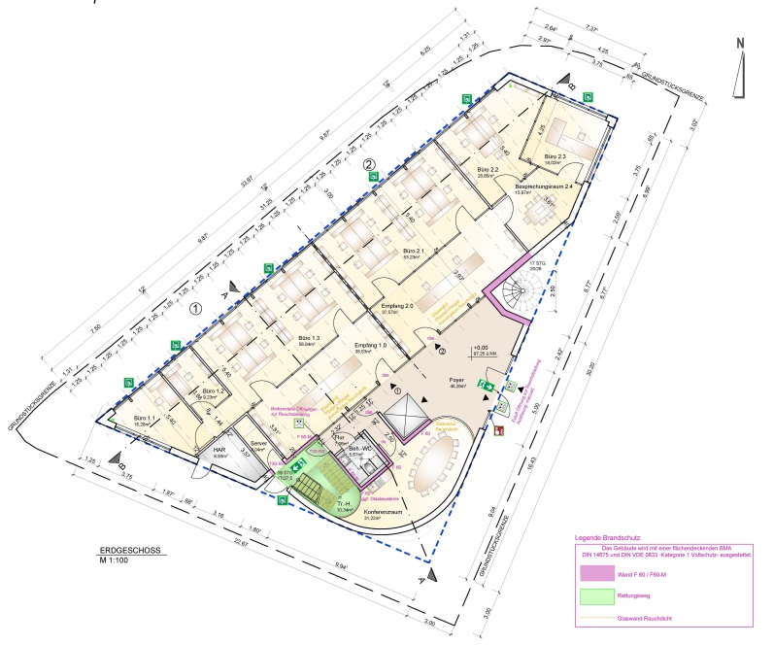

Slide 38
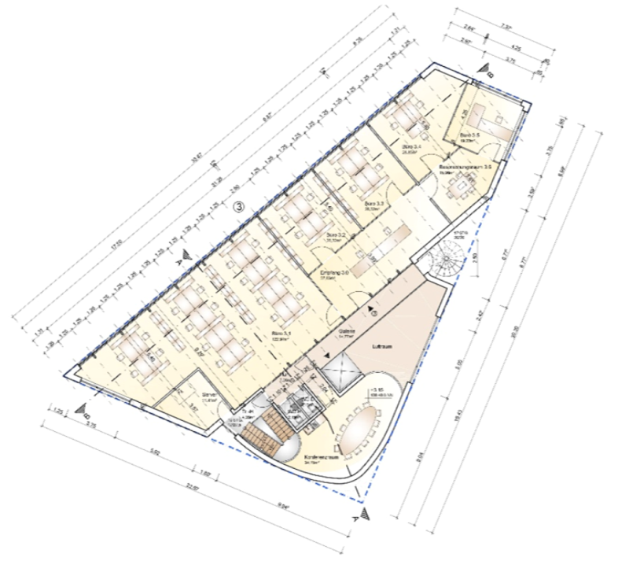
Regelgeschoss

Slide 39
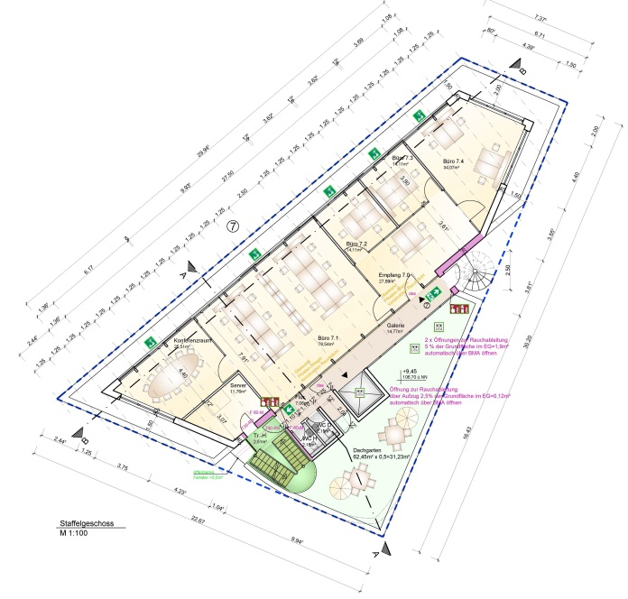

Slide 40
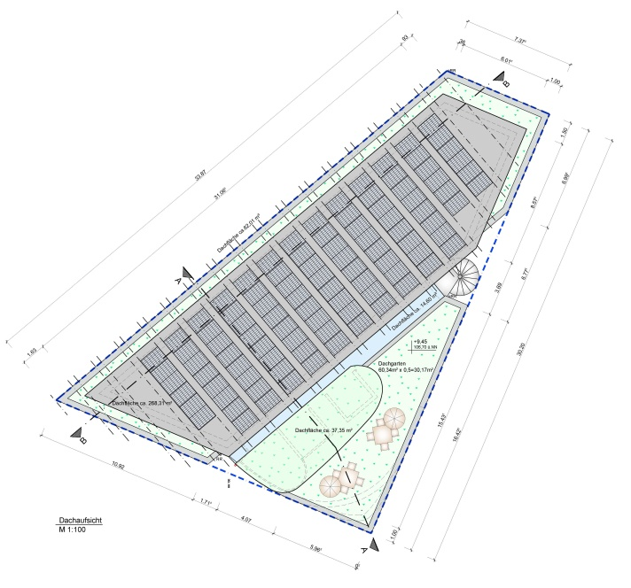

Slide 41
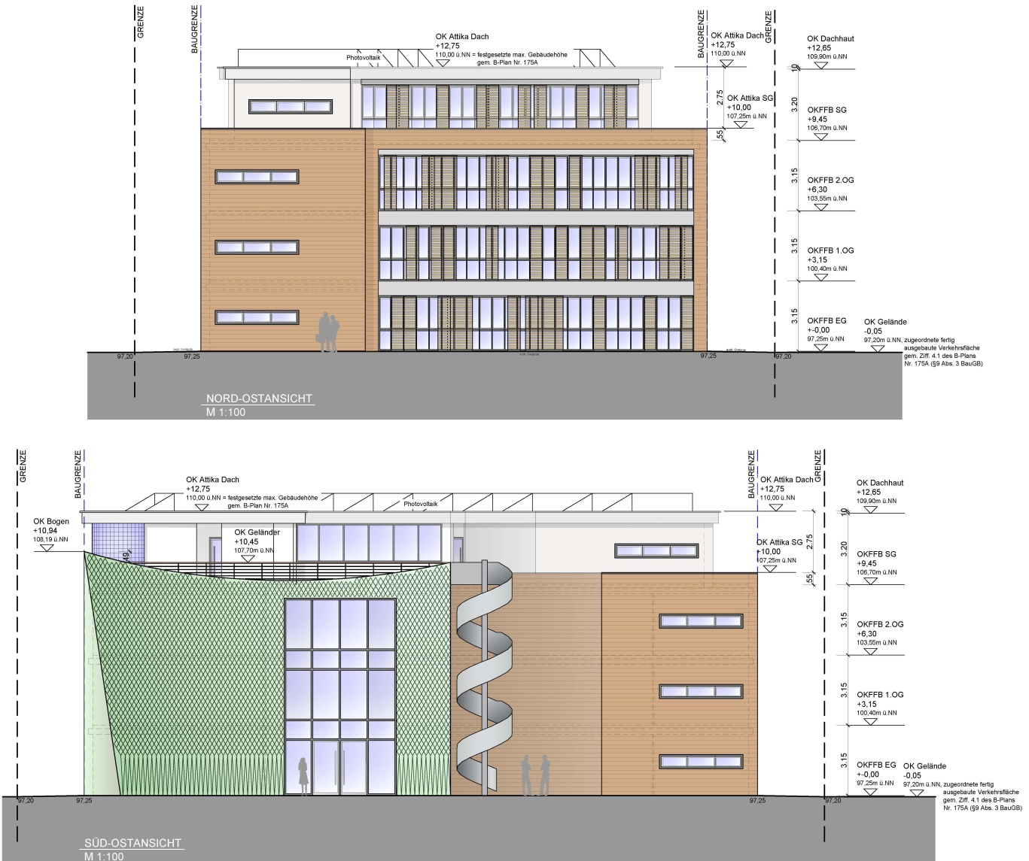
Nordostansicht
Südostansicht

Slide 42
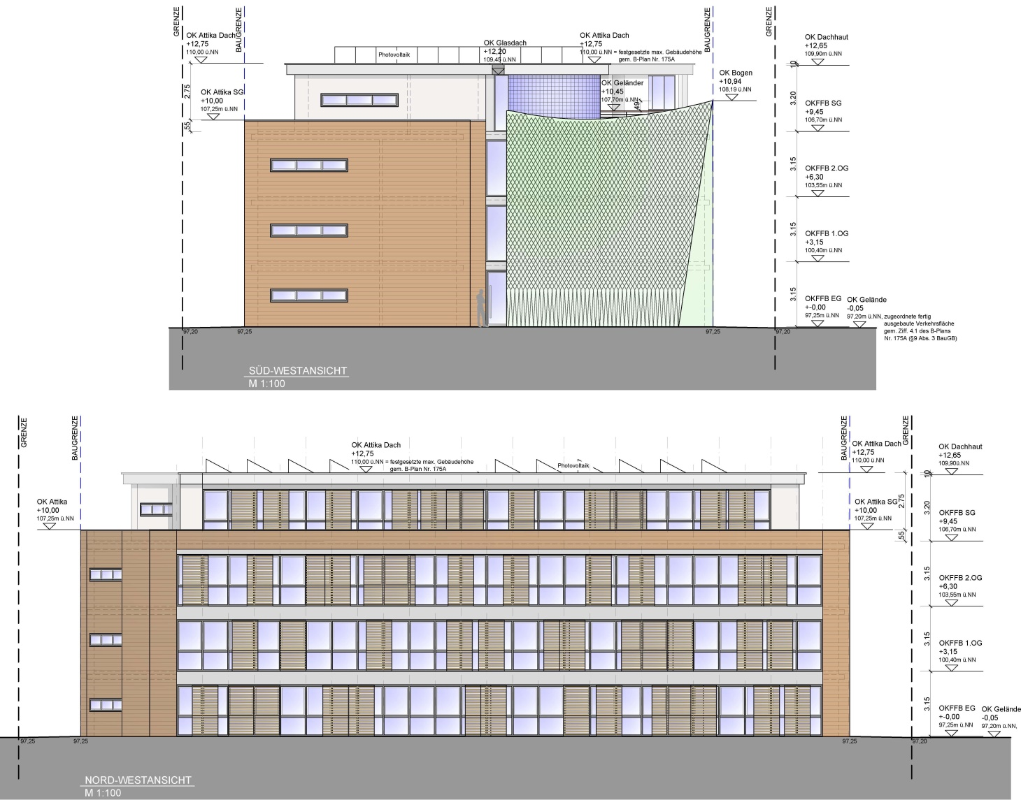
Südwestansicht
Nordwestansicht

Slide 43

Schnitt A-A
Schnitt B-B

Slide 44


Blick vom Parkplatz
Blick vom Parkdeck

Slide 45

Blick vom Parkplatz II
Blick in Richtung Bahnhof

Slide 46

Blick vom Bahnsteig

Slide 47


Blick auf den Eingang
Blick von der Galerie
Blick in das Foyer
Blick in einen Büroraum

Slide 48

3D-Animation Werkstraße Animation2.mp4

Slide 49
Vielen Dank für Ihre Aufmerksamkeit !

